Slide 1
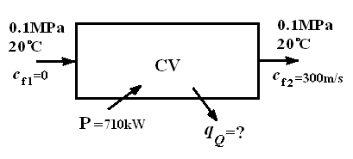
A4312661
0.1 MPa，20 ℃的空气在压气机中绝热压缩升压升温后导入换热器排走部分热量，再进入喷管膨胀到0.1 MPa、20℃。喷管出口截面积A = 0.032 4 m²，气体流速c_{f2} = 300 m/s。已知压气机耗功率710 kW，问换热器中空气散失的热量。

Slide 2
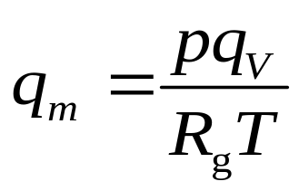
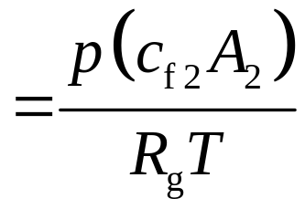
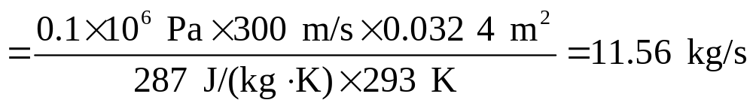
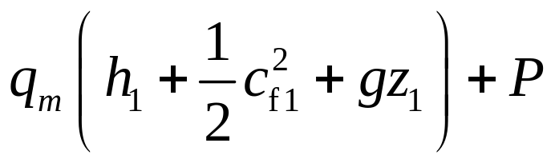
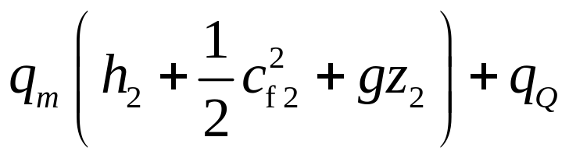
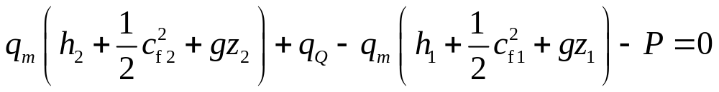
解
对 CV 列能量方程
流入：
流出：
内增： 0

Slide 3
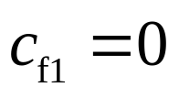
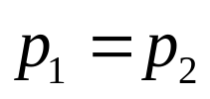


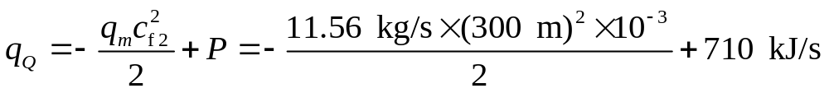
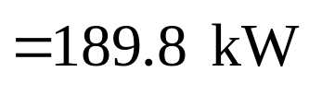
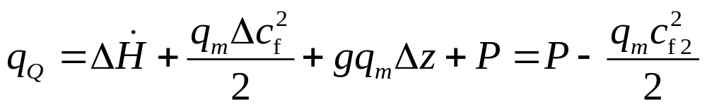
忽略位能差
?
但 q_{Q}、h₁、h₂ 均未知，
据题义，
或据稳定流动能量方程
返回
黑 箱 技 术

